Slide 1

********** 御中
Falcon WAVEシリーズ
おくだけカメラ ソーラー式自立電源カメラのご提案
令和２年１月２２日

Slide 2
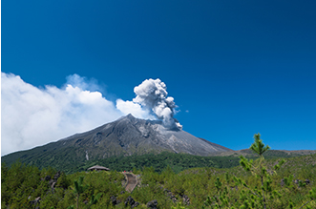
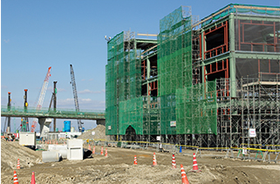
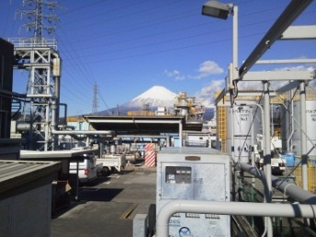
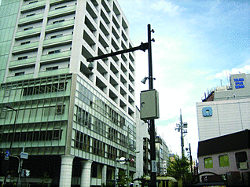
適用領域
①自然現場監視
自然災害発生あるいは危険時の緊急監視が可能。観光地 の景色や観光客のモニタリングも。
②工事現場監視
期間限定の工事現場の簡易監視が可能。
低消費電力により太陽光
パネルの自立運用で商用
電源不要でカメラ監視。
期間設置で可搬移動も可能で任意の場所でカメラ監視。Wi-Fi化サービスの併用も可能。
③施設セキュリティ監視
工場や太陽光発電施設などの重要ポイントの簡易 監視が可能。
④地域セキュリティ監視
地域防犯に対して、カメラの柔軟設置により簡易監視が 可能。
有線構成が厳しい工場運用
後の後付けでも、広角＆
ズームカメラでの重要
ポイントの監視。
FalconWAVE2.4Gの
マルチポイント拡張性で
死角を無くすセキュリティ
構成監視。

Slide 3
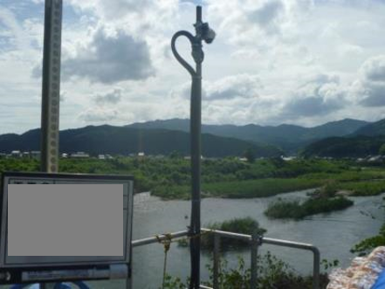
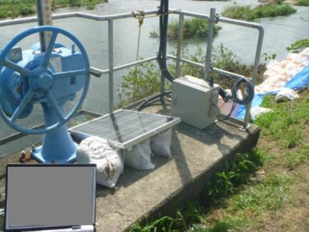
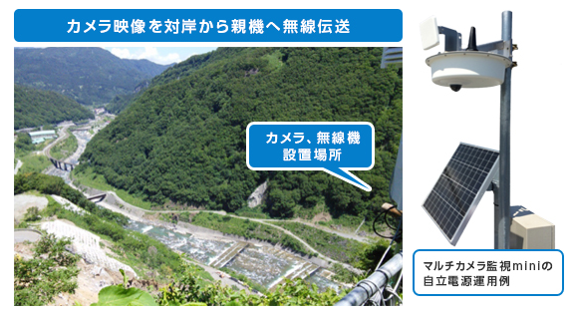
導入事例
河川堤防崩落現場監視
山口県河川の堤防の一部崩落発生現場に、太陽光発電版のおくだけカメラを1日で設置。堤防のコンクリートブロックが流されて、周辺住民の土砂災害の危険な状況に、増水によるターゲット土嚢の流出を監視しています。
旧タイプのカメラシステムです
砂防工事現場監視
長野県北陽建設株式会社様は、砂防工事現場で、自立電源装置版の「おくだけWi-Fi/カメラ」により、本社と工事現場との間で遠隔カメラ監視とWi-Fiエリア化。
第18回松本砂防事務所工事安全対策研究発表会で最優秀賞を受賞。

Slide 4
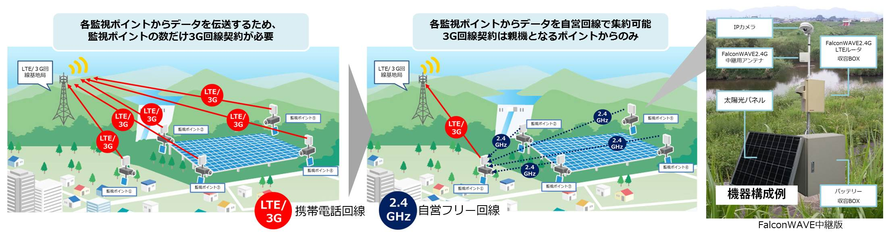
構築方法の種類
従来のLTE/３G回線を利用した構築
Falcon WAVEを混在利用した構築
低価格SIMプラン
カメラ画像伝送に最適なDENGYO特別版の格安 SIMサービスでカメラ映像の上り無制限伝送が 可能となります。
固定IPなのでアクセスの管理も簡単です。 ・通信3,400円＋固定IP100円の計3,500円／月 *別途契約手数料10,000円が発生します。
*但し2年間一括契約(途中解約返金はなし)
延長／集約伝送
最長6kmの中継伝送が可能な長距離無線LANシステム「FalconWAVE®2.4G」を組み合わせることで、圏内エリアに設置した親機に最大4台の子機（カメラ）を2.4GHz帯により無線で集約することができます。設置場所を問わず運用が可能なだけでなく、複数台のカメラを設置する場合のランニングコストを削減することもできます。

Slide 5
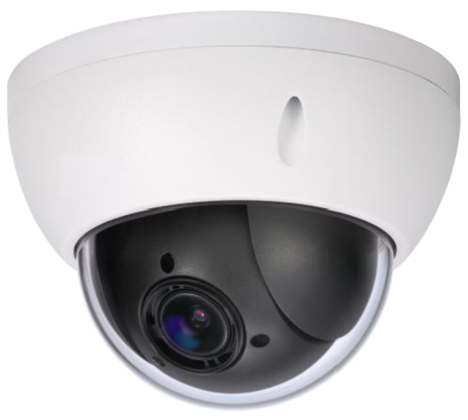
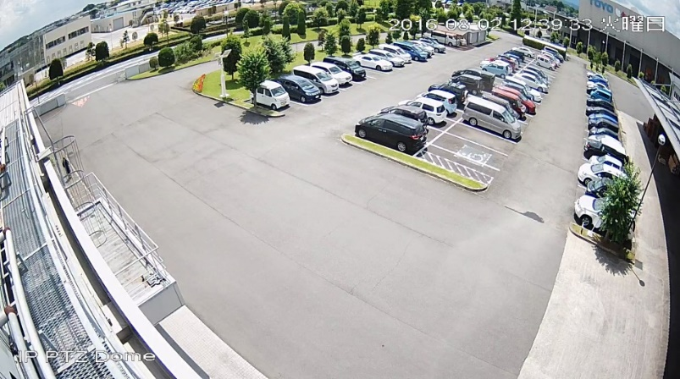
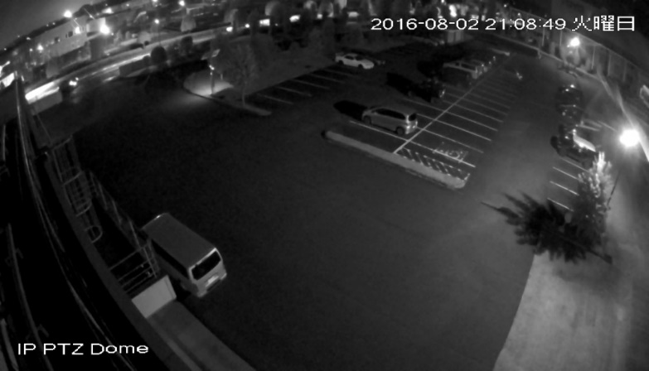
実装カメラのご案内
FalconWAVEとBESTマッチングな高画質2MピクセルＩＰカメラで映像伝送
【特徴】
高画質フルハイビジョン２００万画素
広角１１２°ワイドレンズで効率監視
パン・チルト・ズームリモート操作可能 （半球面死角なし）
光学４倍・電子ズーム１６倍がシームレスに動作 するスムーズなズームイン／アウト
滑らかな雲台動作
最低被写体照度 カラー0.05Lux
低消費電力 Max 5.6W
オプション：ハウジング、ブラケット、PoE、ACアダプタ
項目 | 内容
撮像素子 | 1/ 2.7” CMOS
スキャンシステム | プログレッシブ
デイ／ナイト | 自動／カラー／モノクロ
画像圧縮 | H.264 / MJPEG
最大画像サイズ | 1920(H)×1080(V)
プライバシーマスク | 24ゾーン
最低被写体照度 | カラー0.05Lux , 白黒0.005Lux
パン・チルト範囲 | パン：0°～355°/チルト：0°～90°
操作速度 | MAX100°/s
焦点距離 | 2.7～11mm（4倍ズーム）
水平画角 | 112.5°～39°
デジタルズーム | 16倍
プリセット数 | 最大80
最大接続数 | 20ユーザ
ONVIF | ONVIF Profile S
SDカード | Micro SD , Max 64GB
電源 | DC12V , PoE+(802.3at)
消費電力 | 最大5.6W
動作温度範囲 | -30℃～+60℃（湿度 90%RH）
IP保護等級 | IP66 & IK10
寸法 | Φ133(mm)× 89(mm)
質量 | 950g
【昼間】
【夜間】

